Slide 1
Обучение нейронных сетей
Лекция 5

Slide 2
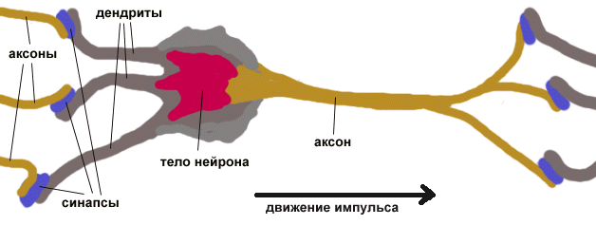
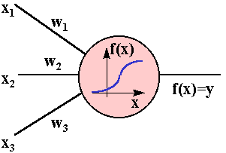
Биологическая и искусственная нейронные сети
Целью создания искусственных нейронных сетей - наделение нейронной сети возможностью решать конкретные задачи, а не имитировать с максимальной точностью биологический процесс.

Slide 3
Примеры реализации нейронной сети
составление плана кредитных выплат индивидуума, обращающегося в банк за займом.
предсказание цен для агентства по продаже недвижимости
выявление фальшивых кредитных карточек,
прогнозирование изменений на фондовой бирже,
оптическое распознавание символов,
диагностика заболеваний человека,
наблюдение за техническим состоянием машин и механизмов,
автоматическое управление движением автомобиля,
принятие решений при посадке поврежденного летательного аппарата и т.д.
Дальнейшие успехи в разработке искусственных нейронных сетей будут зависеть от дальнейшего понимания принципов работы человеческого мозга

Slide 4
Нейронные сети используются:
когда невозможно написать подходящую программу,
найденное нейронной сетью решение оказывается более совершенным.
решение на основе нейронной сети является более гибким, т.к. система может в дальнейшем совершенствоваться по мере накопления ею опыта.
Решение на основе нейронной сети может выглядеть как обычная программа, но они различны в принципе, т.к. реализации на основе нейронных сетей "обучается", а не программируется: сеть учится выполнять задачу, а не программируется непосредственно.

Slide 5
Состав нейронных сетей
Множество простых элементов (нейронов)
Структура связей
Правило распространения сигналов в сети
Правило комбинирования входящих сигналов
Правило вычисления сигнала активности
Правило обучения, корректирующее связи

Slide 6
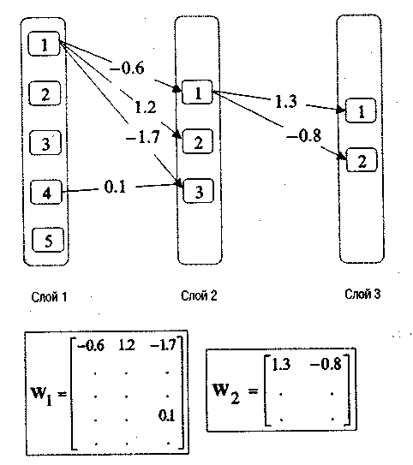
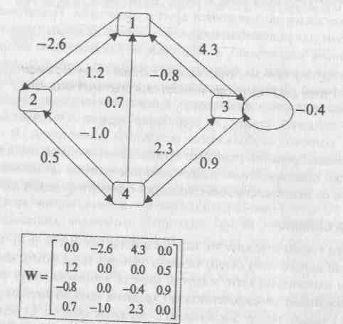
Структура связей
Структура связей обычно представляется в виде весовой матрицы W, в которой каждый элемент w_{ij} представляет величину весового коэффициента для связи, идущей от элемента i к элементу j Для описания структуры связей может использоваться не одна, а несколько весо­вых матриц, если элементы сети оказываются сгруппированными в слои.

Slide 7
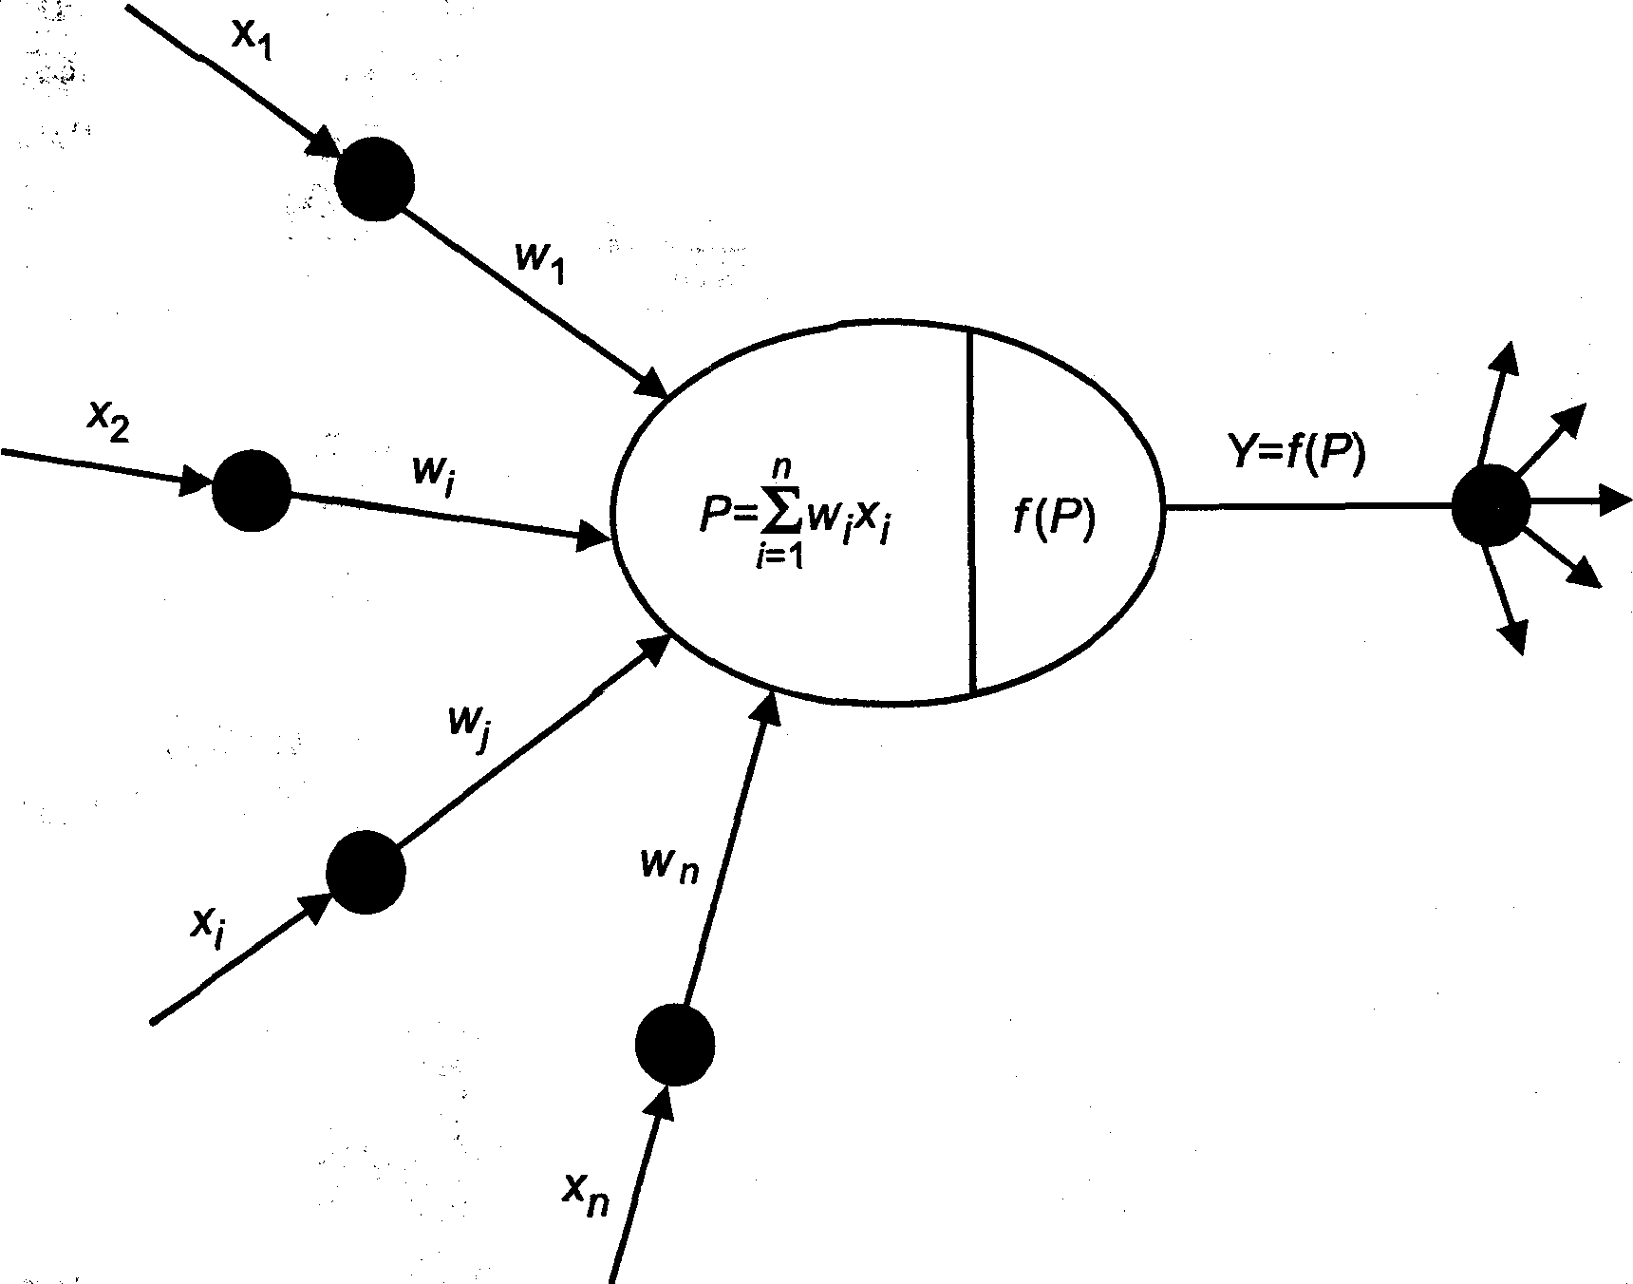
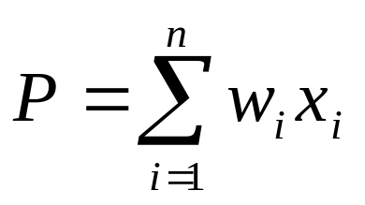
Схема кибернетической модели нейрона
.
Потенциал нейрона определяется по формуле
Взвешенная сумма поступивших сигналов (потенциал) преобразуется с помощью передаточной функции f(P) в выходной сигнал нейрона Y, который передается другим нейронам сети.
Y=f(P)

Slide 8
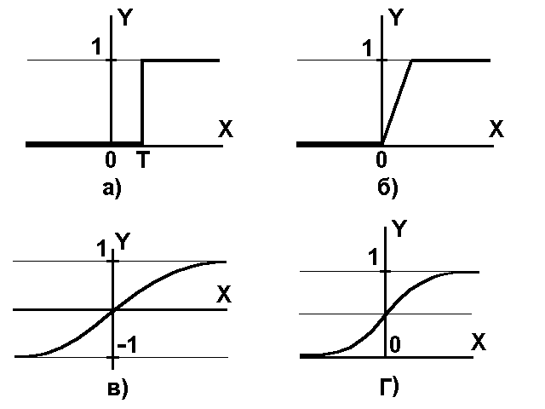
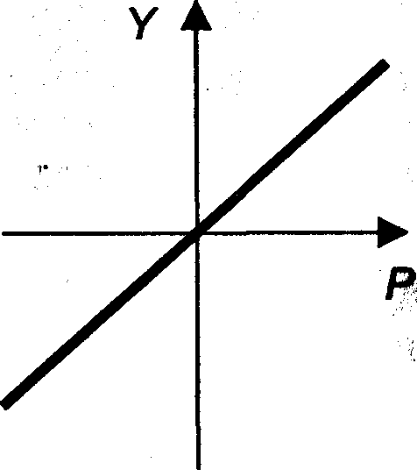
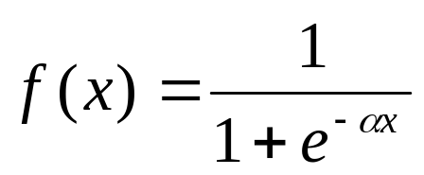
Вид передаточной (активационной) функции - важнейшая характеристика нейрона
пороговая -
линейный порог
(гистерезис)
функция единичного скачка
д) линейная
сигмоид –
сигмоид
гиперболический тангенс

Slide 9
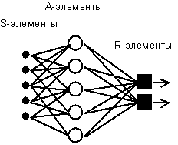
Элементарный персептрон Розенблатта

Slide 10
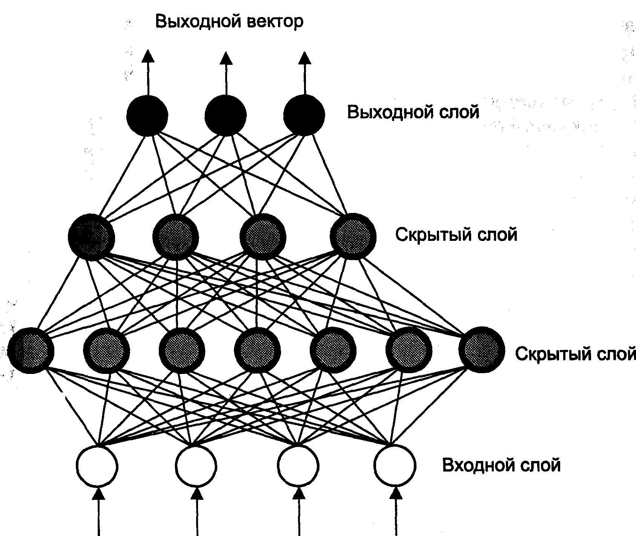
МОДЕЛИ НЕЙРОННЫХ СЕТЕЙ
Схема многослойного персептрона
Связи устанавливаются только между нейронами соседних слоев
Вектор входных сигналов

Slide 11
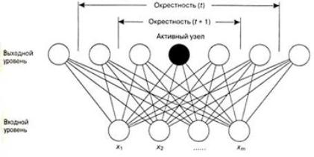
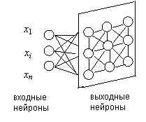
Самоорганизующиеся сети (карты) Кохонена
(Self-Organizing Maps, SOM)
Сети Кохонена обычно содержат один (выходной) слой обрабатывающих элементов с пороговой передаточной функцией. Число нейронов в выходном слое соответствует количеству распознаваемых классов. Настройка параметров межнейронных соединений проводится автоматически (обучение без учителя). В конкурентной борьбе побеждает нейрон, имеющий значения весов, наиболее близкие к нормализованному вектору входных сигналов.

Slide 12
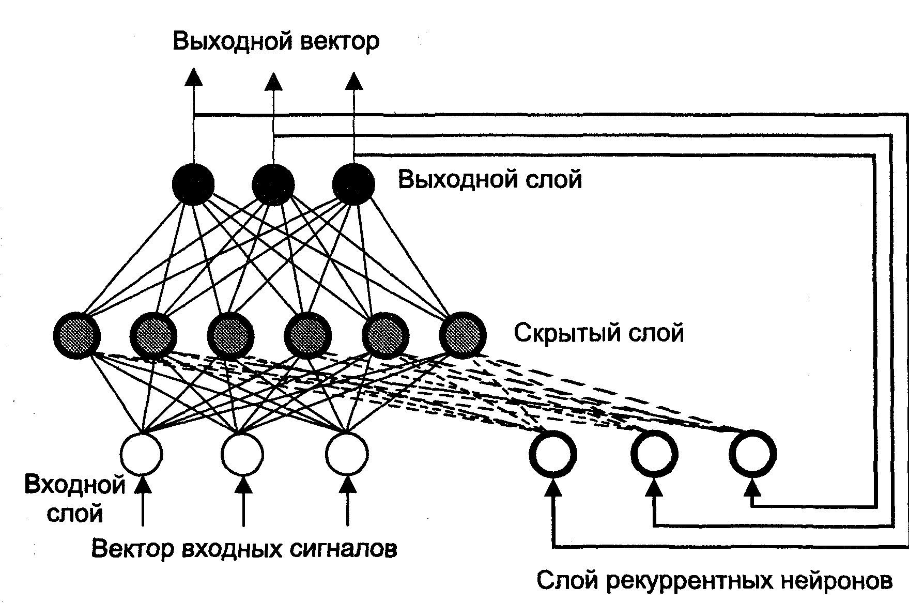
Рекуррентные сети Хопфилда
• все элементы связаны со всеми;
• w_{ji} = w_{ij} - прямые и обратные связи симметричны;
• w_{ii} = 0 - диагональные элементы матрицы связей равны нулю, т. е. исключаются обратные связи с выхода на вход одного нейрона.
Сети Хопфилда могут выполнять функции ассоциативной памяти

Slide 13
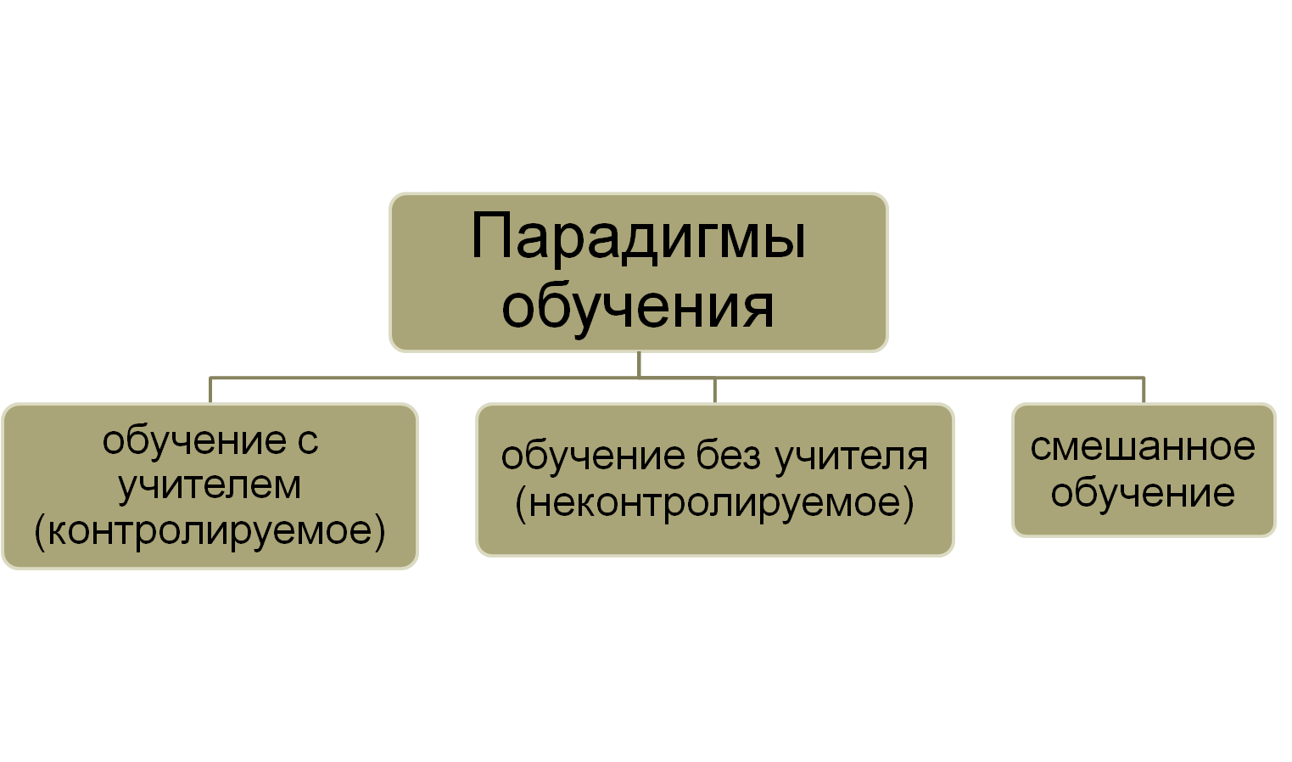
Обучение нейронных сетей
Обучение нейронной сети заключается в изменении внутренних параметров модели таким образом, чтобы на выходе ИНС генерировался вектор значений, совпадающий с результатами примеров обучающей выборки. Парадигма обучения определяется доступностью необходимой информации.

Slide 14
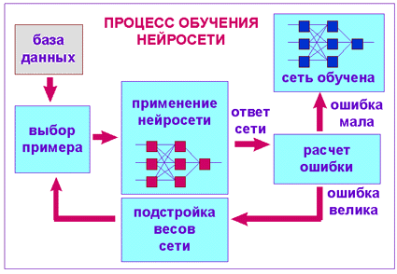
Обучение нейронной сети

Slide 15

Теорема об обучении персептрона
Шаг 0. | Начальные значения весов всех нейронов W(t=0) полагаются случайными.
Шаг 1. | Сети предъявляется входной образ x^{α}, в результате формируется выходной образ ұ ^{α} ≠ y ^{α}
Шаг 2. | Вычисляется вектор ошибки δ^{α} = (y^{α} – ұ^{α}), делаемой сетью на выходе. Дальнейшая идея состоит в том, что изменение вектора весовых коэффициентов в области малых ошибок должно быть пропорционально ошибке на выходе, и равно нулю если ошибка равна нулю.
Шаг 3. | Вектор весов модифицируется по следующей формуле: Здесь - темп обучения.
Шаг 4. | Шаги 1-3 повторяются для всех обучающих векторов. Один цикл последовательного предъявления всей выборки называется эпохой. Обучение завершается по истечении нескольких эпох, а) когда итерации сойдутся, т.е. вектор весов перестает изменяться, или б) когда полная просуммированная по всем векторам абсолютная ошибка станет меньше некоторого малого значения.

Slide 16
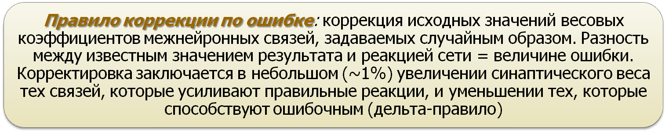
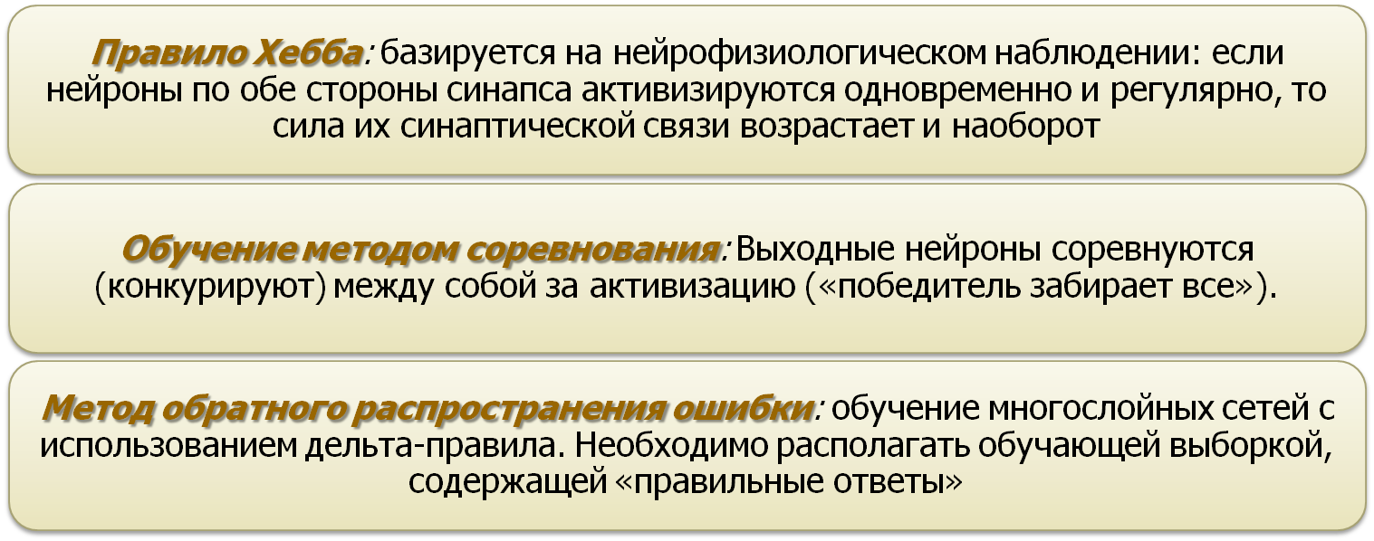
Правила обучения ИНС

Slide 17
ПОСТРОЕНИЕ НЕЙРОННОЙ СЕТИ
Точно определить задачи, которые будут решаться с помощью нейросети
Тщательный отбор входных данных, влияющих на ожидаемый результат. Исключить все, не относящееся к проблеме. Необходимо достаточное количество примеров для обучения ИНС.
Преобразование исходных данных с учетом характера и типа проблемы, выбираются способы представления информации. Диапазоны изменения вх. и вых. величин привести к некоторому стандарту, например [0,1] или [-1,1].
Конструирование ИНС, т.е. в проектирование ее архитектуры (число слоев и число нейронов в каждом слое). Успешное решение этой проблемы определяется опытом и искусством аналитика.
Обучение сети на основе конструктивного (на сети небольшого размера, который постепенно увеличивается до достижения требуемой точности по результатам тестирования) или деструктивного подхода (базируется на принципе «прореживания дерева»: из сети с избыточным объемом удаляют «лишние» нейроны и связи).
Тестирование полученной модели ИНС на независимой выборке примеров.

Slide 18
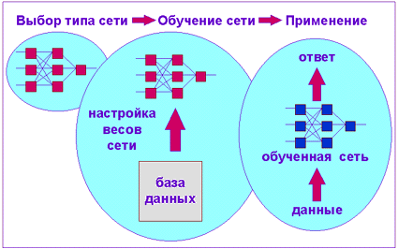
Применение нейронной сети

Slide 19
СПОСОБЫ РЕАЛИЗАЦИИ НЕЙРОННЫХ СЕТЕЙ
Программный способ
Аппаратный способ
семейство программ BrainMaker фирмы CSS
NeuroShell (Ward System's Group), Neural Works (Neural Ware Inc.), NeuroSolutions (NeuroDimension Inc.)
- Нейрокомпьютеры (ПК, в состав кот. входит доп. нейроплата: FMR фирмы Fujitsu, компьютеры семейства Mark фирмы TRW, NETSIM фирмы Texas Instruments
- Нейроплаты,
- НейроБИС: MD 1220 (Micro Devices - сеть с 8 нейронами и 120 синапсами); фирмы Adaptive Solutions (США)
Hitachi (Япония) (до 576 нейронов )
нейроБИС фирмы Adaptive Solutions -самая быстродействующая (1,2 млрд мнс/с).

Slide 20
Практическое применение нейросетевых технологий
Применение нейросетевых технологий целесообразно при решении следующих задач:
• отсутствие алгоритмов решения задач при наличии достаточно большого числа примеров;
• наличие большого объема входной информации, характеризующей исследуемую проблему;
• зашумленность, частичная противоречивость, неполнота или избыточность исходных данных.
Направления, в которых широко применяются нейросетевые технологии:
распознавание печатного текста,
контроль качества продукции на производстве,
идентификация событий в ускорителях частиц,
разведка нефти,
медицинские и военные приложения,
управление и оптимизация,
финансовый анализ,
прогнозирование и др.

